Slide 1
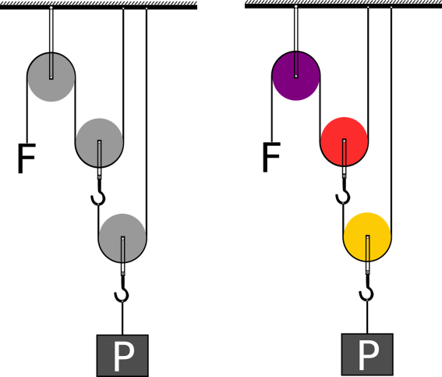

Programme
Sciences Physiques
3AC

Slide 2
1er semestre
3AC

Slide 3
Les Matériaux
1er semestre
3AC

Slide 4
Les Matériaux
Quelques matériaux utilisés dans la vie quotidienne
1er semestre
3AC

Slide 5
Les Matériaux
Quelques matériaux utilisés dans la vie quotidienne
Matériaux et électricité
1er semestre
3AC

Slide 6
Les Matériaux
Quelques matériaux utilisés dans la vie quotidienne
Matériaux et électricité
Réactions de quelques matériaux avec l’air
1er semestre
3AC

Slide 7
Les Matériaux
Quelques matériaux utilisés dans la vie quotidienne
Matériaux et électricité
Réactions de quelques matériaux avec l’air
1er semestre
Réactions de quelques métaux avec des solutions acides et les solutions basiques
3AC

Slide 8
Les Matériaux
Quelques matériaux utilisés dans la vie quotidienne
Matériaux et électricité
Réactions de quelques matériaux avec l’air
1er semestre
Réactions de quelques métaux avec des solutions acides et les solutions basiques
Tests d’identification de quelques ions
3AC

Slide 9
Les Matériaux
Quelques matériaux utilisés dans la vie quotidienne
Matériaux et électricité
Réactions de quelques matériaux avec l’air
1er semestre
Réactions de quelques métaux avec des solutions acides et les solutions basiques
Tests d’identification de quelques ions
3AC
Dangers de quelques matériaux

Slide 10
Mécanique
2èmesemestre
3AC

Slide 11
Mécanique
Mouvement et repos
2èmesemestre
3AC

Slide 12
Mécanique
Mouvement et repos
Actions mécaniques-Forces
2èmesemestre
3AC

Slide 13
Mécanique
Mouvement et repos
Actions mécaniques-Forces
2èmesemestre
Équilibre d’un corps soumis à deux forces
3AC

Slide 14
Mécanique
Mouvement et repos
Actions mécaniques-Forces
2èmesemestre
Équilibre d’un corps soumis à deux forces
Le Poids et la masse
3AC

Slide 15
Électricité
2èmesemestre
3AC

Slide 16
Électricité
Résistance électrique-Loi d’Ohm
2èmesemestre
3AC

Slide 17
Électricité
Résistance électrique-Loi d’Ohm
2èmesemestre
Puissance électrique
3AC

Slide 18
Électricité
Résistance électrique-Loi d’Ohm
2èmesemestre
Puissance électrique
Énergie électrique
3AC

